Slide 1

Uso de hilos – Sincronización hilos banco
Integrantes: Johao morales
Maycol Tituaña
ALEX VELASTEGUI
NRC: 9877
FECHA: 08/07/2023
TUTOR: Ing. Mauricio Campaña
1

Slide 2

1 OBJETIVOS
2 MARCO TEÓRICO
2.1 JAVA
2.2 Programa Monotareas
2.3 Programas Multitarea
2.4 Programación Concurrente
2.5 Patrón MVC
2.6 Modelo
2.7 Vista
2.7.1 AWT
2.7.2 SWING
2.8 Controlador
2.8.1 Hilos
2.8.2 Ciclo de vida de un hilo
2.8.3 Métodos utilizados en threads
2.8.4 Interfaz Runnable
2.8.5 Uso de excepciones.
2.8.6 Interfaz ActionListener
3 DESARROLLO
3.1. Creacion del proyecto en netbeans
3.2 Creacion del patron mvc
3,2,1 Creación del modelo
3,2,1,1 Creación de Banco.java
3,2,1,2 Codificaciones Banco
3,2,2 Creación del Controlador
3,2,2,1 Creación de realizarTransferencia
3,2,2,2 Codificacion
3,3 Main

Slide 3
3,4 Ejecucion
4. Conclusiones
5. Recomendaciones
6. Bibliografía

Slide 4
1 OBJETIVOS
1 OBJETIVOS
2 MARCO TEÓRICO
2.1 JAVA
2.2 Programa Monotareas
2.3 Programas Multitarea
2.4 Programación Concurrente
2.5 Patrón MVC
2.6 Modelo
2.7 Vista
2.7.1 AWT
2.7.2 SWING
2.8 Controlador
2.8.1 Hilos
2.8.2 Ciclo de vida de un hilo
2.8.3 Métodos utilizados en threads
2.8.4 Interfaz Runnable
2.8.5 Uso de excepciones.
2.8.6 Interfaz ActionListener
3 DESARROLLO
3.1. Creacion del proyecto en netbeans
3.2 Creacion del patron mvc
3,2,1 Creación del modelo
3,2,1,1 Creación de Banco.java
3,2,1,2 Codificaciones Banco
3,2,2 Creación del Controlador
3,2,2,1 Creación de realizarTransferencia
3,2,2,2 Codificacion
3,3 Main
3,3 Ejecucion
4. Conclusiones
5. Recomendaciones
6. Bibliografía
Desarrollar e implementar una aplicación en Java que emplee hilos para desarrollar un programa denominado "banco". Este programa nos mostrará cómo se realiza la sincronización de hilos mediante transacciones de dinero entre cuentas. Todo esto se llevará a cabo utilizando el entorno de desarrollo Apache NetBeans..

Slide 5
2 Marco teórico
1 OBJETIVOS
2 MARCO TEÓRICO
2.1 JAVA
2.2 Programa Monotareas
2.3 Programas Multitarea
2.4 Programación Concurrente
2.5 Patrón MVC
2.6 Modelo
2.7 Vista
2.7.1 AWT
2.7.2 SWING
2.8 Controlador
2.8.1 Hilos
2.8.2 Ciclo de vida de un hilo
2.8.3 Métodos utilizados en threads
2.8.4 Interfaz Runnable
2.8.5 Uso de excepciones.
2.8.6 Interfaz ActionListener
3 DESARROLLO
3.1. Creacion del proyecto en netbeans
3.2 Creacion del patron mvc
3,2,1 Creación del modelo
3,2,1,1 Creación de Banco.java
3,2,1,2 Codificaciones Banco
3,2,2 Creación del Controlador
3,2,2,1 Creación de realizarTransferencia
3,2,2,2 Codificacion
3,3 Main
3,3 Ejecucion
4. Conclusiones
5. Recomendaciones
6. Bibliografía
2.1 JAVA
Java es un lenguaje de programación creado por Sun Microsystems en 1995. Ha evolucionado desde sus comienzos hasta ser una gran parte del mundo digital actual, debido a que es una plataforma fiable en la que se crean gran cantidad de aplicaciones y servicios [1].
4

Slide 6

2 Marco teórico
1 OBJETIVOS
2 MARCO TEÓRICO
2.1 JAVA
2.2 Programa Monotareas
2.3 Programas Multitarea
2.4 Programación Concurrente
2.5 Patrón MVC
2.6 Modelo
2.7 Vista
2.7.1 AWT
2.7.2 SWING
2.8 Controlador
2.8.1 Hilos
2.8.2 Ciclo de vida de un hilo
2.8.3 Métodos utilizados en threads
2.8.4 Interfaz Runnable
2.8.5 Uso de excepciones.
2.8.6 Interfaz ActionListener
3 DESARROLLO
3.1. Creacion del proyecto en netbeans
3.2 Creacion del patron mvc
3,2,1 Creación del modelo
3,2,1,1 Creación de Banco.java
3,2,1,2 Codificaciones Banco
3,2,2 Creación del Controlador
3,2,2,1 Creación de realizarTransferencia
3,2,2,2 Codificacion
3,3 Main
3,3 Ejecucion
4. Conclusiones
5. Recomendaciones
6. Bibliografía
Java es un lenguaje que posee varias características, siendo estas:
Simple y potente: Java ofrece un lenguaje potente, derivada de C y C++, pero sin las características más complicadas (y menos usadas) de estos.
Orientado a objetos: el enfoque de Java es Orientado a Objetos (OO), es decir, posee los cuatro principios de la programación OO, siendo estos: herencia, encapsulamiento, polimorfismo y abstracción.
Distribuido: Java proporciona de manera estándar bibliotecas y herramientas para que las aplicaciones desarrolladas sean distribuidas.
Portable: los programas desarrollados en Java son independientes de la plataforma.
Multihilo: Java puede llevar a cabo varias tareas de forma simultánea dentro del mismo programa, permitiendo mayor rendimiento y velocidad en la ejecución.
4

Slide 7
2.2 Dominio Glassfish
1 OBJETIVOS
2 MARCO TEÓRICO
2.1 JAVA
2.2 Programa Monotareas
2.3 Programas Multitarea
2.4 Programación Concurrente
2.5 Patrón MVC
2.6 Modelo
2.7 Vista
2.7.1 AWT
2.7.2 SWING
2.8 Controlador
2.8.1 Hilos
2.8.2 Ciclo de vida de un hilo
2.8.3 Métodos utilizados en threads
2.8.4 Interfaz Runnable
2.8.5 Uso de excepciones.
2.8.6 Interfaz ActionListener
3 DESARROLLO
3.1. Creacion del proyecto en netbeans
3.2 Creacion del patron mvc
3,2,1 Creación del modelo
3,2,1,1 Creación de Banco.java
3,2,1,2 Codificaciones Banco
3,2,2 Creación del Controlador
3,2,2,1 Creación de realizarTransferencia
3,2,2,2 Codificacion
3,3 Main
3,3 Ejecucion
4. Conclusiones
5. Recomendaciones
6. Bibliografía
2.2 Programas Monotareas
Los programas o sistemas monotarea son aquellos que solo permiten realizar una tarea a la vez por usuario [2]. Existen caso de sistemas monotarea, pero que son multiusuarios, en el cual se admiten varios usuarios al mismo tiempo, pero cada uno de ellos puede realizar únicamente una tarea a la vez [2].

Slide 8
2.3 Programas Multitareas
1 OBJETIVOS
2 MARCO TEÓRICO
2.1 JAVA
2.2 Programa Monotareas
2.3 Programas Multitarea
2.4 Programación Concurrente
2.5 Patrón MVC
2.6 Modelo
2.7 Vista
2.7.1 AWT
2.7.2 SWING
2.8 Controlador
2.8.1 Hilos
2.8.2 Ciclo de vida de un hilo
2.8.3 Métodos utilizados en threads
2.8.4 Interfaz Runnable
2.8.5 Uso de excepciones.
2.8.6 Interfaz ActionListener
3 DESARROLLO
3.1 Descripción del proyecto
3.2 Video 171
3.2.1 Creación del proyecto
3.2.2 Creación del patrón MVC
3.2.3 Creación del Modelo HilosVarios1
3.2.4 Creación del controlador ControladorHilos
3.2.5 Codificación del archivo main
3.3 Video 172
3.3.1 Creación del modelo HilosVarios2
3.3.2 Correción en ControladorHilos
3.3.3 Ejecución Video 172
4. Conclusiones
5. Recomendaciones
6. Bibliografía
Un sistema o programa multitarea es aquel que permite que los usuarios realicen varias tareas al mismo tiempo [2]. Por ejemplo, muchos sistemas operativos son multitarea, ya que permiten escribir código de un programa, mientras se recibe un correo electrónico, y se consulta algo en internet. En estos tipos de programa es común encontrar interfaces gráficas que utilicen menús, lo cual permite al usuario un rápido cambio entre las varias tareas que se encuentre realizando [2].

Slide 9
2.4 Programación Concurrente
1 OBJETIVOS
2 MARCO TEÓRICO
2.1 JAVA
2.2 Programa Monotareas
2.3 Programas Multitarea
2.4 Programación Concurrente
2.5 Patrón MVC
2.6 Modelo
2.7 Vista
2.7.1 AWT
2.7.2 SWING
2.8 Controlador
2.8.1 Hilos
2.8.2 Ciclo de vida de un hilo
2.8.3 Métodos utilizados en threads
2.8.4 Interfaz Runnable
2.8.5 Uso de excepciones.
2.8.6 Interfaz ActionListener
3 DESARROLLO
3.1. Creacion del proyecto en netbeans
3.2 Creacion del patron mvc
3,2,1 Creación del modelo
3,2,1,1 Creación de Banco.java
3,2,1,2 Codificaciones Banco
3,2,2 Creación del Controlador
3,2,2,1 Creación de realizarTransferencia
3,2,2,2 Codificacion
3,3 Main
3,3 Ejecucion
4. Conclusiones
5. Recomendaciones
6. Bibliografía
La programación concurrente es una forma de programa implementada con el fin de resolver varios problemas (realizar varias actividades) de forma concurrente, lo que significa que se ejecutan múltiples labores de programación al mismo tiempo, y no de forma secuencial (una actividad a la vez) [3].
Una de las características de la programación concurrente es que se clasifica como un método de computación modular, lo que se refiere que un cálculo entero tiene la posibilidad de dividirse en muchos subcálculos, que pueden ejecutarse de manera concurrente [3].
Este tipo de programación también se caracteriza por funcionar bajo el concepto de procesos; estos son ejecutados en el mismo momento, sin embargo, no se realizan de forma paralela, es decir, no se realizan todos al mismo tiempo [3]. En este tipo de programación, si un proceso no logra realizar su ejecución en el tiempo que le correspondía, el mismo sistema se encargará de ponerlo en pausa [3].

Slide 10
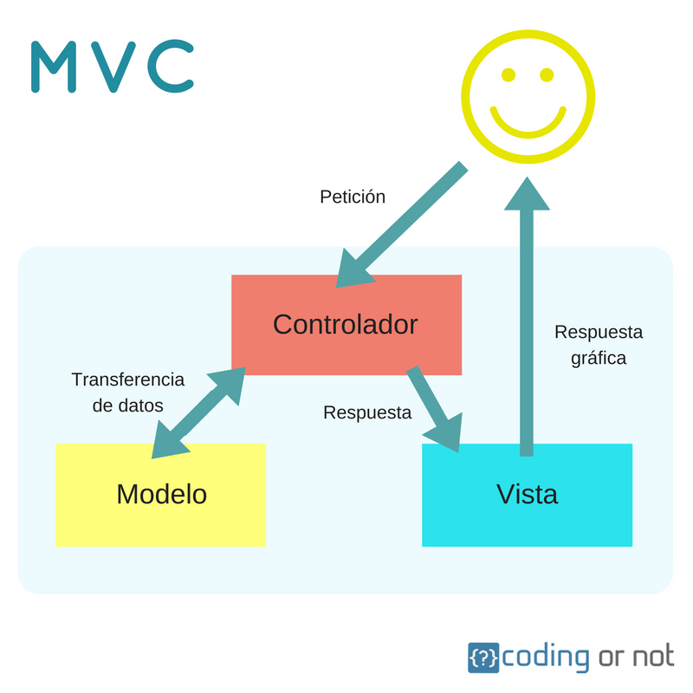
2.5 Patrón mvc
1 OBJETIVOS
2 MARCO TEÓRICO
2.1 JAVA
2.2 Programa Monotareas
2.3 Programas Multitarea
2.4 Programación Concurrente
2.5 Patrón MVC
2.6 Modelo
2.7 Vista
2.7.1 AWT
2.7.2 SWING
2.8 Controlador
2.8.1 Hilos
2.8.2 Ciclo de vida de un hilo
2.8.3 Métodos utilizados en threads
2.8.4 Interfaz Runnable
2.8.5 Uso de excepciones.
2.8.6 Interfaz ActionListener
3 DESARROLLO
3.1. Creacion del proyecto en netbeans
3.2 Creacion del patron mvc
3,2,1 Creación del modelo
3,2,1,1 Creación de Banco.java
3,2,1,2 Codificaciones Banco
3,2,2 Creación del Controlador
3,2,2,1 Creación de realizarTransferencia
3,2,2,2 Codificacion
3,3 Main
3,3 Ejecucion
4. Conclusiones
5. Recomendaciones
6. Bibliografía
Su fundamento es la separación del código en tres capas diferentes, acotadas por su responsabilidad, en lo que se llaman Modelos, Vistas y Controladores.

Slide 11
2.6 Modelo
1 OBJETIVOS
2 MARCO TEÓRICO
2.1 JAVA
2.2 Programa Monotareas
2.3 Programas Multitarea
2.4 Programación Concurrente
2.5 Patrón MVC
2.6 Modelo
2.7 Vista
2.7.1 AWT
2.7.2 SWING
2.8 Controlador
2.8.1 Hilos
2.8.2 Ciclo de vida de un hilo
2.8.3 Métodos utilizados en threads
2.8.4 Interfaz Runnable
2.8.5 Uso de excepciones.
2.8.6 Interfaz ActionListener
3 DESARROLLO
3.1. Creacion del proyecto en netbeans
3.2 Creacion del patron mvc
3,2,1 Creación del modelo
3,2,1,1 Creación de Banco.java
3,2,1,2 Codificaciones Banco
3,2,2 Creación del Controlador
3,2,2,1 Creación de realizarTransferencia
3,2,2,2 Codificacion
3,3 Main
3,3 Ejecucion
4. Conclusiones
5. Recomendaciones
6. Bibliografía
Es la capa donde se trabaja con los datos, por tanto, contendrá mecanismos para acceder a la información y también para actualizar su estado. Los datos los tendremos habitualmente en una base de datos, por lo que en los modelos tendremos todas las funciones que accederán a las tablas y harán los correspondientes selects, updates, inserts, etc.
No obstante, cabe mencionar que cuando se trabaja con MCV lo habitual también es utilizar otras librerías como PDO o algún ORM como Doctrine, que nos permiten trabajar con abstracción de bases de datos y persistencia en objetos. Por ello, en vez de usar directamente sentencias SQL, que suelen depender del motor de base de datos con el que se esté trabajando, se utiliza un dialecto de acceso a datos basado en clases y objetos.

Slide 12
2.7 vista
1 OBJETIVOS
2 MARCO TEÓRICO
2.1 JAVA
2.2 Programa Monotareas
2.3 Programas Multitarea
2.4 Programación Concurrente
2.5 Patrón MVC
2.6 Modelo
2.7 Vista
2.7.1 AWT
2.7.2 SWING
2.8 Controlador
2.8.1 Hilos
2.8.2 Ciclo de vida de un hilo
2.8.3 Métodos utilizados en threads
2.8.4 Interfaz Runnable
2.8.5 Uso de excepciones.
2.8.6 Interfaz ActionListener
3 DESARROLLO
3.1. Creacion del proyecto en netbeans
3.2 Creacion del patron mvc
3,2,1 Creación del modelo
3,2,1,1 Creación de Banco.java
3,2,1,2 Codificaciones Banco
3,2,2 Creación del Controlador
3,2,2,1 Creación de realizarTransferencia
3,2,2,2 Codificacion
3,3 Main
3,3 Ejecucion
4. Conclusiones
5. Recomendaciones
6. Bibliografía
Las vistas, como su nombre nos hacen entender, contienen el código de nuestra aplicación que va a producir la visualización de las interfaces de usuario, o sea, el código que nos permitirá renderizar los estados de nuestra aplicación en HTML. En las vistas nada más tenemos los códigos HTML y PHP que nos permite mostrar la salida.
En la vista generalmente trabajamos con los datos, sin embargo, no se realiza un acceso directo a éstos. Las vistas requerirán los datos a los modelos y ellas se generarán la salida, tal como nuestra aplicación requiera.

Slide 13
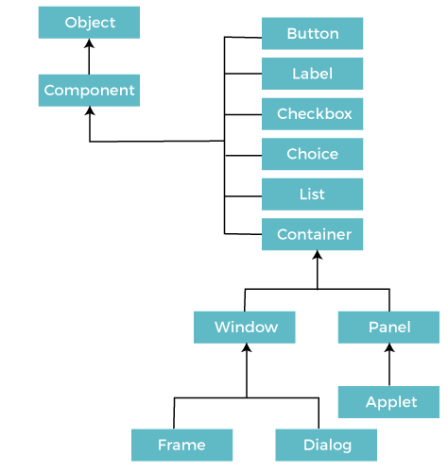
2.7.1 AWT
1 OBJETIVOS
2 MARCO TEÓRICO
2.1 JAVA
2.2 Programa Monotareas
2.3 Programas Multitarea
2.4 Programación Concurrente
2.5 Patrón MVC
2.6 Modelo
2.7 Vista
2.7.1 AWT
2.7.2 SWING
2.8 Controlador
2.8.1 Hilos
2.8.2 Ciclo de vida de un hilo
2.8.3 Métodos utilizados en threads
2.8.4 Interfaz Runnable
2.8.5 Uso de excepciones.
2.8.6 Interfaz ActionListener
3 DESARROLLO
3.1. Creacion del proyecto en netbeans
3.2 Creacion del patron mvc
3,2,1 Creación del modelo
3,2,1,1 Creación de Banco.java
3,2,1,2 Codificaciones Banco
3,2,2 Creación del Controlador
3,2,2,1 Creación de realizarTransferencia
3,2,2,2 Codificacion
3,3 Main
3,3 Ejecucion
4. Conclusiones
5. Recomendaciones
6. Bibliografía
Java AWT (Abstract Window Toolkit) es una librería que permite desarrollar interfaces gráficas de usuario (GUI) en Java [4].
Los componentes de Java AWT dependen de la plataforma, es decir, que los componentes se muestran de acuerdo con la vista del sistema operativo [4]. AWT es pesado, ya que utiliza los recursos del sistema operativo subyacente [4].
AWT tiene clases como: TextField, Label, TextArea, Choice, RadioButton, etc., las cuales se encuentran dentro del paquete java.awt [4].

Slide 14
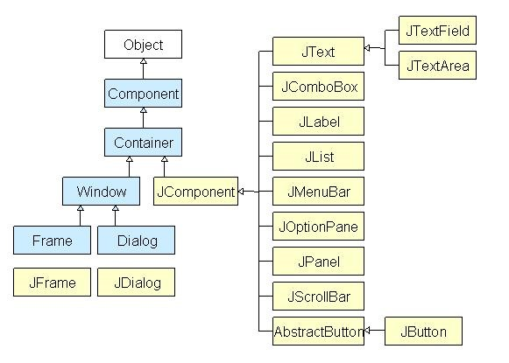
2.7.2 swing
1 OBJETIVOS
2 MARCO TEÓRICO
2.1 JAVA
2.2 Programa Monotareas
2.3 Programas Multitarea
2.4 Programación Concurrente
2.5 Patrón MVC
2.6 Modelo
2.7 Vista
2.7.1 AWT
2.7.2 SWING
2.8 Controlador
2.8.1 Hilos
2.8.2 Ciclo de vida de un hilo
2.8.3 Métodos utilizados en threads
2.8.4 Interfaz Runnable
2.8.5 Uso de excepciones.
2.8.6 Interfaz ActionListener
3 DESARROLLO
3.1. Creacion del proyecto en netbeans
3.2 Creacion del patron mvc
3,2,1 Creación del modelo
3,2,1,1 Creación de Banco.java
3,2,1,2 Codificaciones Banco
3,2,2 Creación del Controlador
3,2,2,1 Creación de realizarTransferencia
3,2,2,2 Codificacion
3,3 Main
3,3 Ejecucion
4. Conclusiones
5. Recomendaciones
6. Bibliografía
Swing es una librería o paquete que es utilizado para crear aplicaciones gráficas que interactúen con el usuario [5]. Esta librería se encuentra disponible desde la versión 1.2 de Java [5].
Esta librería incluye todos los recursos necesarios para construir interfaces gráficas, varios que ha heredado de su predecesor AWT, y otros que han sido adicionados por la misma librería [5].
Su uso puede ser algo complejo, sin embargo, presenta la gran ventaja de que el código desarrollado puede ejecutarse en cualquier sistema operativo, manteniendo la portabilidad, que es una de las características que Java sigue ofreciendo [5].
Swing cuenta con clases como: JMenu, JCheckbox, JButton, JTextField, etc., las cuales se encuentran dentro del paquete javax.swing [5].

Slide 15
2.8 Controlador
1 OBJETIVOS
2 MARCO TEÓRICO
2.1 JAVA
2.2 Programa Monotareas
2.3 Programas Multitarea
2.4 Programación Concurrente
2.5 Patrón MVC
2.6 Modelo
2.7 Vista
2.7.1 AWT
2.7.2 SWING
2.8 Controlador
2.8.1 Hilos
2.8.2 Ciclo de vida de un hilo
2.8.3 Métodos utilizados en threads
2.8.4 Interfaz Runnable
2.8.5 Uso de excepciones.
2.8.6 Interfaz ActionListener
3 DESARROLLO
3.1. Creacion del proyecto en netbeans
3.2 Creacion del patron mvc
3,2,1 Creación del modelo
3,2,1,1 Creación de Banco.java
3,2,1,2 Codificaciones Banco
3,2,2 Creación del Controlador
3,2,2,1 Creación de realizarTransferencia
3,2,2,2 Codificacion
3,3 Main
3,3 Ejecucion
4. Conclusiones
5. Recomendaciones
6. Bibliografía
Contiene el código necesario para responder a las acciones que se solicitan en la aplicación, como visualizar un elemento, realizar una compra, una búsqueda de información, etc.
En realidad, es una capa que sirve de enlace entre las vistas y los modelos, respondiendo a los mecanismos que puedan requerirse para implementar las necesidades de nuestra aplicación. Sin embargo, su responsabilidad no es manipular directamente datos, ni mostrar ningún tipo de salida, sino servir de enlace entre los modelos y las vistas para implementar las diversas necesidades del desarrollo.

Slide 16
2.8.1 hilos
1 OBJETIVOS
2 MARCO TEÓRICO
2.1 JAVA
2.2 Programa Monotareas
2.3 Programas Multitarea
2.4 Programación Concurrente
2.5 Patrón MVC
2.6 Modelo
2.7 Vista
2.7.1 AWT
2.7.2 SWING
2.8 Controlador
2.8.1 Hilos
2.8.2 Ciclo de vida de un hilo
2.8.3 Métodos utilizados en threads
2.8.4 Interfaz Runnable
2.8.5 Uso de excepciones.
2.8.6 Interfaz ActionListener
3 DESARROLLO
3.1. Creacion del proyecto en netbeans
3.2 Creacion del patron mvc
3,2,1 Creación del modelo
3,2,1,1 Creación de Banco.java
3,2,1,2 Codificaciones Banco
3,2,2 Creación del Controlador
3,2,2,1 Creación de realizarTransferencia
3,2,2,2 Codificacion
3,3 Main
3,3 Ejecucion
4. Conclusiones
5. Recomendaciones
6. Bibliografía
Un hilo es un flujo de control dentro de un programa [6]. Si se crean varios hilos se pueden realizar varias tareas simultáneamente [6]. Cada hilo tiene su contexto de ejecución (contador de programa, pila de ejecución) [6].
En Java los hilos están encapsulados en la clase Thread, y pueden crearse utilizando algunas de las siguientes dos posibilidades:
Heredar de la clase Thread, redefiniendo el método run() [6].
Que la clase a utiliza implemente la interfaz Runnable, la cual obliga a definir el método run() [6].

Slide 17
2.8.1 hilos
1 OBJETIVOS
2 MARCO TEÓRICO
2.1 JAVA
2.2 Programa Monotareas
2.3 Programas Multitarea
2.4 Programación Concurrente
2.5 Patrón MVC
2.6 Modelo
2.7 Vista
2.7.1 AWT
2.7.2 SWING
2.8 Controlador
2.8.1 Hilos
2.8.2 Ciclo de vida de un hilo
2.8.3 Métodos utilizados en threads
2.8.4 Interfaz Runnable
2.8.5 Uso de excepciones.
2.8.6 Interfaz ActionListener
3 DESARROLLO
3.1. Creacion del proyecto en netbeans
3.2 Creacion del patron mvc
3,2,1 Creación del modelo
3,2,1,1 Creación de Banco.java
3,2,1,2 Codificaciones Banco
3,2,2 Creación del Controlador
3,2,2,1 Creación de realizarTransferencia
3,2,2,2 Codificacion
3,3 Main
3,3 Ejecucion
4. Conclusiones
5. Recomendaciones
6. Bibliografía
Es preferible utilizar el segundo método, debido a que no existe herencia múltiple en Java, por tanto, si se hereda de Thread, no se podrá heredar de ninguna otra clase; lo cual no sucede si se implementa la interfaz Runnable, debido a que una clase puede implementar varias interfaces.
El método run será el que contenga el código del hilo, y será quien se ejecute cuando se inicie la ejecución del hilo [6]. Desde dentro de este método se puede llamar a cualquier otro método de cualquier objeto [6]. El hilo terminará su ejecución cuando se termine de ejecutar el método run [6].
Un hilo se ejecuta llamando al método start, ya que, con esto, comenzará a ejecutarse el método run [6].

Slide 18
2.8.2 Ciclo de vida de un hilo
1 OBJETIVOS
2 MARCO TEÓRICO
2.1 JAVA
2.2 Programa Monotareas
2.3 Programas Multitarea
2.4 Programación Concurrente
2.5 Patrón MVC
2.6 Modelo
2.7 Vista
2.7.1 AWT
2.7.2 SWING
2.8 Controlador
2.8.1 Hilos
2.8.2 Ciclo de vida de un hilo
2.8.3 Métodos utilizados en threads
2.8.4 Interfaz Runnable
2.8.5 Uso de excepciones.
2.8.6 Interfaz ActionListener
3 DESARROLLO
3.1. Creacion del proyecto en netbeans
3.2 Creacion del patron mvc
3,2,1 Creación del modelo
3,2,1,1 Creación de Banco.java
3,2,1,2 Codificaciones Banco
3,2,2 Creación del Controlador
3,2,2,1 Creación de realizarTransferencia
3,2,2,2 Codificacion
3,3 Main
3,3 Ejecucion
4. Conclusiones
5. Recomendaciones
6. Bibliografía
Un hilo pasará por varios estados, desde su construcción hasta su destrucción. Una vez instanciado el objeto del hilo, se dirá que el hilo se encuentra en el estado “Nuevo hilo” [6].
Tras invocar al método start (se ejecuta el correspondiente método run), el hilo pasará a ser un hilo “vivo” [6]. Tras salir de este método el hilo pasará a ser un hilo “muerto” [6]. La única forma de parar un hilo es que salga de forma natural de su método run, esto puede realizarse esperando a que concluya el método run, o en su defecto con alguna condición lógica. Las funciones para parar, pausar y reanudar hilos están desaprobadas en las versiones actuales de Java [6].

Slide 19
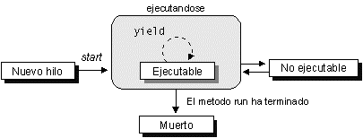
2.8.2 Ciclo de vida de un hilo
1 OBJETIVOS
2 MARCO TEÓRICO
2.1 JAVA
2.2 Programa Monotareas
2.3 Programas Multitarea
2.4 Programación Concurrente
2.5 Patrón MVC
2.6 Modelo
2.7 Vista
2.7.1 AWT
2.7.2 SWING
2.8 Controlador
2.8.1 Hilos
2.8.2 Ciclo de vida de un hilo
2.8.3 Métodos utilizados en threads
2.8.4 Interfaz Runnable
2.8.5 Uso de excepciones.
2.8.6 Interfaz ActionListener
3 DESARROLLO
3.1. Creacion del proyecto en netbeans
3.2 Creacion del patron mvc
3,2,1 Creación del modelo
3,2,1,1 Creación de Banco.java
3,2,1,2 Codificaciones Banco
3,2,2 Creación del Controlador
3,2,2,1 Creación de realizarTransferencia
3,2,2,2 Codificacion
3,3 Main
3,3 Ejecucion
4. Conclusiones
5. Recomendaciones
6. Bibliografía
Mientras un hilo se encuentre “vivo”, podrá encontrase en uno de los siguientes estados: “ejecutable” o “no ejecutable” [6]. El hilo pasará de “ejecutable” a “no ejecutable” en los siguientes casos:
Cuando el hilo se encuentre dormido por haber llamado al método sleep, pasará al estado “no ejecutable” durante la cantidad de milisegundos indicada en el método [6].
Cuando el hilo se encuentre bloqueado por haber llamado al método wait, pasará al estado “no ejecutable” hasta que otro hilo lo desbloquee llamando al método notify o notifyAll [6].
El hilo puede pasar a “no ejecutable” debido a una petición E/S, y permanecerá es ese estado hasta que se complete la operación E/S [6].

Slide 20
2.8.3 métodos utilizados en threads
1 OBJETIVOS
2 MARCO TEÓRICO
2.1 JAVA
2.2 Programa Monotareas
2.3 Programas Multitarea
2.4 Programación Concurrente
2.5 Patrón MVC
2.6 Modelo
2.7 Vista
2.7.1 AWT
2.7.2 SWING
2.8 Controlador
2.8.1 Hilos
2.8.2 Ciclo de vida de un hilo
2.8.3 Métodos utilizados en threads
2.8.4 Interfaz Runnable
2.8.5 Uso de excepciones.
2.8.6 Interfaz ActionListener
3 DESARROLLO
3.1. Creacion del proyecto en netbeans
3.2 Creacion del patron mvc
3,2,1 Creación del modelo
3,2,1,1 Creación de Banco.java
3,2,1,2 Codificaciones Banco
3,2,2 Creación del Controlador
3,2,2,1 Creación de realizarTransferencia
3,2,2,2 Codificacion
3,3 Main
3,3 Ejecucion
4. Conclusiones
5. Recomendaciones
6. Bibliografía
stop(): este método es utilizado para detener la ejecución del thread. Ya casi no se utiliza.
interrupt(): los objetos de la clase Thread cuentan con el método interrupt, lo que permite que el hilo sea interrumpido. El método stop dejó de ser utilizado por este.
currentThread(): este método informa acerca del hilo que se encuentra en ejecución en un momento determinado.
isInterrupted(): este método devuelve true si el hilo ha sido interrumpido, caso contrario devuelve false.

Slide 21
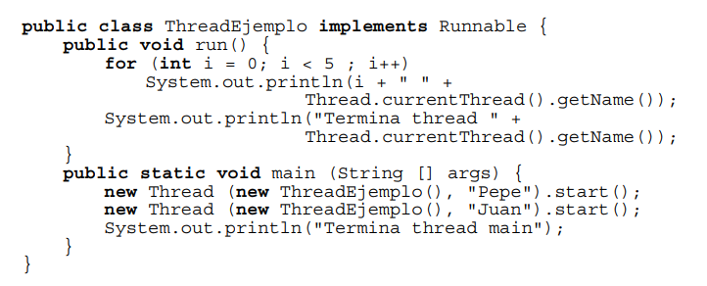
2.8.4 interfaz runnable
1 OBJETIVOS
2 MARCO TEÓRICO
2.1 JAVA
2.2 Programa Monotareas
2.3 Programas Multitarea
2.4 Programación Concurrente
2.5 Patrón MVC
2.6 Modelo
2.7 Vista
2.7.1 AWT
2.7.2 SWING
2.8 Controlador
2.8.1 Hilos
2.8.2 Ciclo de vida de un hilo
2.8.3 Métodos utilizados en threads
2.8.4 Interfaz Runnable
2.8.5 Uso de excepciones.
2.8.6 Interfaz ActionListener
3 DESARROLLO
3.1. Creacion del proyecto en netbeans
3.2 Creacion del patron mvc
3,2,1 Creación del modelo
3,2,1,1 Creación de Banco.java
3,2,1,2 Codificaciones Banco
3,2,2 Creación del Controlador
3,2,2,1 Creación de realizarTransferencia
3,2,2,2 Codificacion
3,3 Main
3,3 Ejecucion
4. Conclusiones
5. Recomendaciones
6. Bibliografía
La interfaz Runnable proporciona un método alternativo a la utilización de la clase Thread; es utilizado para los casos en los que no sea posible hacer que la clase herede de la clase Thread, esto ocurre debido a que en Java no existe herencia múltiple, y en caso de que ya se esté heredando de alguna otra clase, será imposible crear hilos heredando de Thread [7].

Slide 22
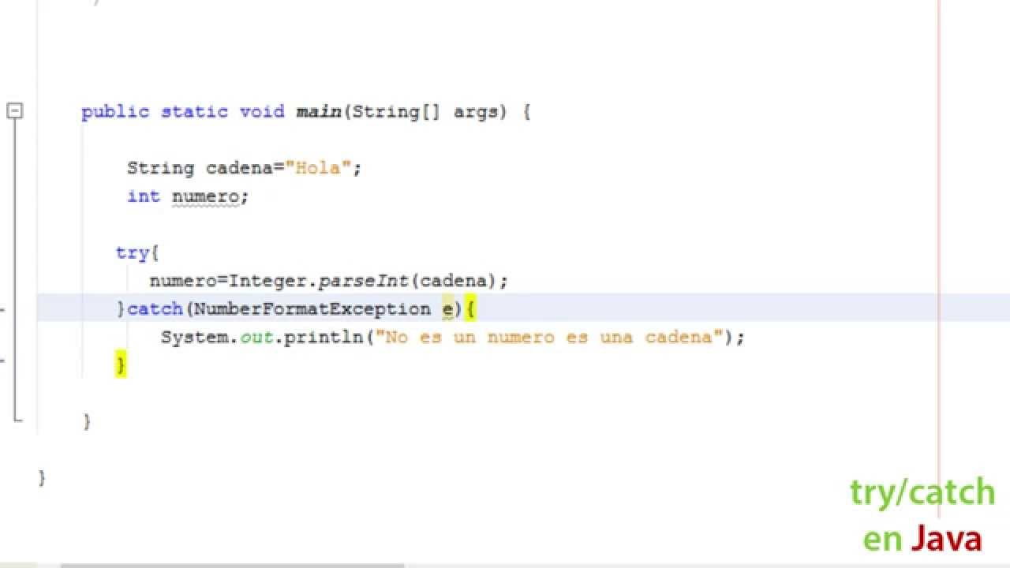
2.8.5 uso de excepciones
1 OBJETIVOS
2 MARCO TEÓRICO
2.1 JAVA
2.2 Programa Monotareas
2.3 Programas Multitarea
2.4 Programación Concurrente
2.5 Patrón MVC
2.6 Modelo
2.7 Vista
2.7.1 AWT
2.7.2 SWING
2.8 Controlador
2.8.1 Hilos
2.8.2 Ciclo de vida de un hilo
2.8.3 Métodos utilizados en threads
2.8.4 Interfaz Runnable
2.8.5 Uso de excepciones.
2.8.6 Interfaz ActionListener
3 DESARROLLO
3.1. Creacion del proyecto en netbeans
3.2 Creacion del patron mvc
3,2,1 Creación del modelo
3,2,1,1 Creación de Banco.java
3,2,1,2 Codificaciones Banco
3,2,2 Creación del Controlador
3,2,2,1 Creación de realizarTransferencia
3,2,2,2 Codificacion
3,3 Main
3,3 Ejecucion
4. Conclusiones
5. Recomendaciones
6. Bibliografía
Java proporciona el uso de excepciones para dar posibilidades de manejo de errores a los programas creados [8]. Una excepción es un evento que se produce cuando se ejecuta el programa de forma que interrumpe el flujo normal de instrucciones [8].
El sistema de ejecución Java y muchas clases de paquetes Java arrojan excepciones en determinadas circunstancias utilizando la sentencia throw [8].
Java permite manejar las excepciones a los programadores con el bloque try – catch. Dentro del bloque try, se coloca el código que va a ejecutarse y que es propenso a errores; y en el bloque catch, se especifica el tipo de error que puede arrojar el código encerrado en el bloque try, y se coloca las sentencias a ejecutar en caso de que el error se produzca.

Slide 23
2.8.6 interfaz actionlistener
1 OBJETIVOS
2 MARCO TEÓRICO
2.1 JAVA
2.2 Programa Monotareas
2.3 Programas Multitarea
2.4 Programación Concurrente
2.5 Patrón MVC
2.6 Modelo
2.7 Vista
2.7.1 AWT
2.7.2 SWING
2.8 Controlador
2.8.1 Hilos
2.8.2 Ciclo de vida de un hilo
2.8.3 Métodos utilizados en threads
2.8.4 Interfaz Runnable
2.8.5 Uso de excepciones.
2.8.6 Interfaz ActionListener
3 DESARROLLO
3.1. Creacion del proyecto en netbeans
3.2 Creacion del patron mvc
3,2,1 Creación del modelo
3,2,1,1 Creación de Banco.java
3,2,1,2 Codificaciones Banco
3,2,2 Creación del Controlador
3,2,2,1 Creación de realizarTransferencia
3,2,2,2 Codificacion
3,3 Main
3,3 Ejecucion
4. Conclusiones
5. Recomendaciones
6. Bibliografía
ActionListener es una interfaz de Java que se encuentra dentro del paquete java.awt.event. ActionLister pertenece al grupo de Listeners (escuchadores); posee un único método llamado: actionPerformed(ActionEvent e), en el que se especifican las acciones a realizar en caso de que un evento ocurra.

Slide 24
3 DESARROLLO
Para la presente práctica se continuará trabajando en el proyecto desarrollado acerca de Hilos, y se seguirá los pasos detallados en las siguientes secciones:

Slide 25
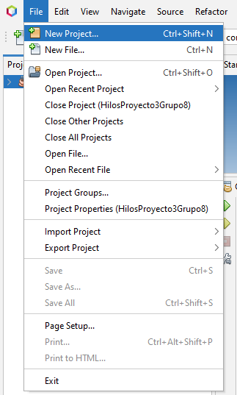
3.1 Creación del proyecto en Apache netbeans
1 OBJETIVOS
2 MARCO TEÓRICO
2.1 Dominios de Seguridad en Aplicaciones Web
2.2 Dominio Glassfish
2.3 Terminología de Seguridad en Aplicaciones JAVA ENTERPRISE EDITION
2.4 Deployment Descriptor
2.4.1 web.xml
2.5 Patrón MVC
2.6 Modelo
2.6.1 JavaBeans
2.6.2 Métodos HTTP
2.6.3 Base de datos
2.7 Vista
2.7.1 Java Server Pages (JSP)
2.7.2 HTML, CSS y Javascript
2.7.3 Include File = ""
2.7.4 Fragmentos JSPF
2.8 Controlador
2.8.1 Servlets
2.8.2 javax.servlets
2.8.3 J_SECURITY_CHECK
3 DESARROLLO
3.1. Creacion del proyecto en netbeans
3.2 Creacion del patron mvc
3,2,1 Creación del modelo
3,2,1,1 Creación de Banco.java
3,2,1,2 Codificaciones Banco
3,2,2 Creación del Controlador
3,2,2,1 Creación de realizarTransferencia
3,2,2,2 Codificacion
3,3 Main
3,3 Ejecucion
4 CONCLUSIONES
5 RECOMENDACIONES
6 BIBLIOGRAFÍA
Se sitúa en la Pestaña superior File->New Project -> Java Web -> Web Application
8

Slide 26
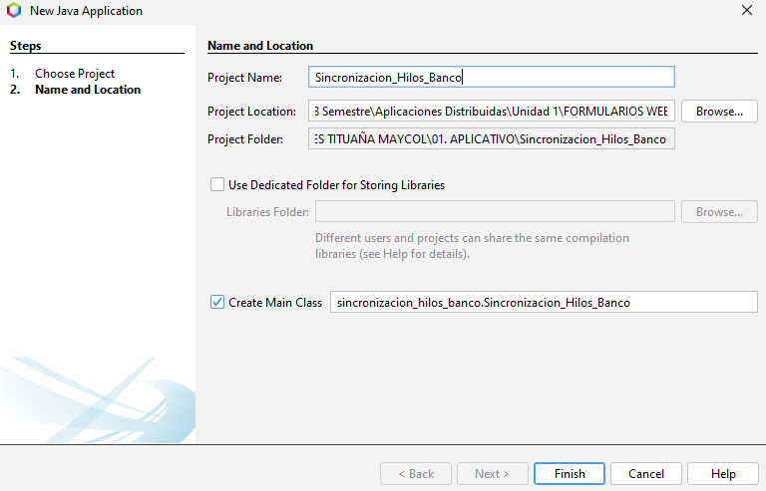
1 OBJETIVOS
2 MARCO TEÓRICO
2.1 Dominios de Seguridad en Aplicaciones Web
2.2 Dominio Glassfish
2.3 Terminología de Seguridad en Aplicaciones JAVA ENTERPRISE EDITION
2.4 Deployment Descriptor
2.4.1 web.xml
2.5 Patrón MVC
2.6 Modelo
2.6.1 JavaBeans
2.6.2 Métodos HTTP
2.6.3 Base de datos
2.7 Vista
2.7.1 Java Server Pages (JSP)
2.7.2 HTML, CSS y Javascript
2.7.3 Include File = ""
2.7.4 Fragmentos JSPF
2.8 Controlador
2.8.1 Servlets
2.8.2 javax.servlets
2.8.3 J_SECURITY_CHECK
3 DESARROLLO
3.1. Creacion del proyecto en netbeans
3.2 Creacion del patron mvc
3,2,1 Creación del modelo
3,2,1,1 Creación de Banco.java
3,2,1,2 Codificaciones Banco
3,2,2 Creación del Controlador
3,2,2,1 Creación de realizarTransferencia
3,2,2,2 Codificacion
3,3 Main
3,3 Ejecucion
4 CONCLUSIONES
5 RECOMENDACIONES
6 BIBLIOGRAFÍA
Le da el siguiente nombre “Sincronizacion_Hilos_Banco”, adicionalmente dentro del disco C cree una carpeta llamada DISTRIBUIDAS allí crea otra subcarpeta llamada “Sincronizacion_Hilos_Banco”
9

Slide 27
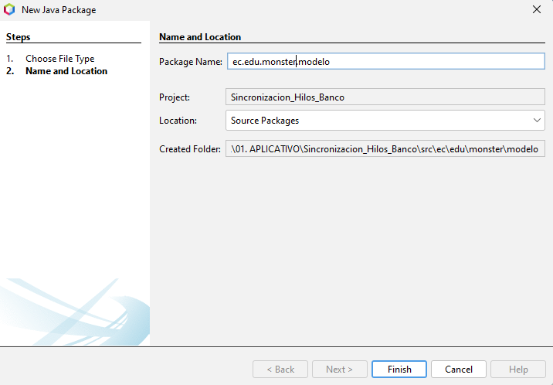
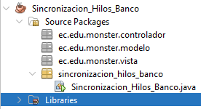
3.2 Desarrollo del patrón mvc 3.2.1 Codificación
1 OBJETIVOS
2 MARCO TEÓRICO
2.1 Dominios de Seguridad en Aplicaciones Web
2.2 Dominio Glassfish
2.3 Terminología de Seguridad en Aplicaciones JAVA ENTERPRISE EDITION
2.4 Deployment Descriptor
2.4.1 web.xml
2.5 Patrón MVC
2.6 Modelo
2.6.1 JavaBeans
2.6.2 Métodos HTTP
2.6.3 Base de datos
2.7 Vista
2.7.1 Java Server Pages (JSP)
2.7.2 HTML, CSS y Javascript
2.7.3 Include File = ""
2.7.4 Fragmentos JSPF
2.8 Controlador
2.8.1 Servlets
2.8.2 javax.servlets
2.8.3 J_SECURITY_CHECK
3 DESARROLLO
3.1. Creacion del proyecto en netbeans
3.2 Creacion del patron mvc
3,2,1 Creación del modelo
3,2,1,1 Creación de Banco.java
3,2,1,2 Codificaciones Banco
3,2,2 Creación del Controlador
3,2,2,1 Creación de realizarTransferencia
3,2,2,2 Codificacion
3,3 Main
3,3 Ejecucion
4 CONCLUSIONES
5 RECOMENDACIONES
6 BIBLIOGRAFÍA
1. Añadir una clase al modelo "package model"
8

Slide 28
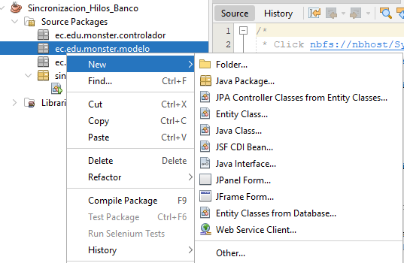
1 OBJETIVOS
2 MARCO TEÓRICO
2.1 Dominios de Seguridad en Aplicaciones Web
2.2 Dominio Glassfish
2.3 Terminología de Seguridad en Aplicaciones JAVA ENTERPRISE EDITION
2.4 Deployment Descriptor
2.4.1 web.xml
2.5 Patrón MVC
2.6 Modelo
2.6.1 JavaBeans
2.6.2 Métodos HTTP
2.6.3 Base de datos
2.7 Vista
2.7.1 Java Server Pages (JSP)
2.7.2 HTML, CSS y Javascript
2.7.3 Include File = ""
2.7.4 Fragmentos JSPF
2.8 Controlador
2.8.1 Servlets
2.8.2 javax.servlets
2.8.3 J_SECURITY_CHECK
3 DESARROLLO
3.1. Creacion del proyecto en netbeans
3.2 Creacion del patron mvc
3,2,1 Creación del modelo
3,2,1,1 Creación de Banco.java
3,2,1,2 Codificaciones Banco
3,2,2 Creación del Controlador
3,2,2,1 Creación de realizarTransferencia
3,2,2,2 Codificacion
3,3 Main
3,4 Ejecucion
4 CONCLUSIONES
5 RECOMENDACIONES
6 BIBLIOGRAFÍA
2. Creación la clase Banco.java
Luego hace clic derecho en la carpeta Modelo, new -> java class. La clase se llamará DatosEncuesta.java
9

Slide 29

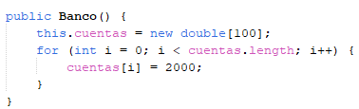
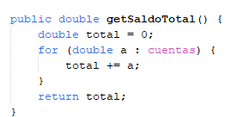
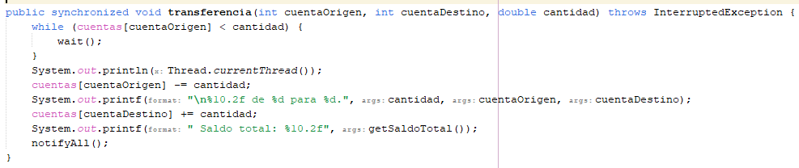
1 OBJETIVOS
2 MARCO TEÓRICO
2.1 Dominios de Seguridad en Aplicaciones Web
2.2 Dominio Glassfish
2.3 Terminología de Seguridad en Aplicaciones JAVA ENTERPRISE EDITION
2.4 Deployment Descriptor
2.4.1 web.xml
2.5 Patrón MVC
2.6 Modelo
2.6.1 JavaBeans
2.6.2 Métodos HTTP
2.6.3 Base de datos
2.7 Vista
2.7.1 Java Server Pages (JSP)
2.7.2 HTML, CSS y Javascript
2.7.3 Include File = ""
2.7.4 Fragmentos JSPF
2.8 Controlador
2.8.1 Servlets
2.8.2 javax.servlets
2.8.3 J_SECURITY_CHECK
3 DESARROLLO
3.1. Creacion del proyecto en netbeans
3.2 Creacion del patron mvc
3.3 Archivo index.jsp
3.4 Archivo salida
3.5 Archivo login.js
3.6 Archivo loginerror
3.7 Archivo Admin
3.8 Archivo JSF
3.9 Archivos XML
3.9.1 Archivo Web.XML
3.9.2 Archivo Payara Descriptor
Configuración de Payara Server Console
Ejecución de proyecto
4 CONCLUSIONES
5 RECOMENDACIONES
6 BIBLIOGRAFÍA
1 OBJETIVOS
2 MARCO TEÓRICO
2.1 Dominios de Seguridad en Aplicaciones Web
2.2 Dominio Glassfish
2.3 Terminología de Seguridad en Aplicaciones JAVA ENTERPRISE EDITION
2.4 Deployment Descriptor
2.4.1 web.xml
2.5 Patrón MVC
2.6 Modelo
2.6.1 JavaBeans
2.6.2 Métodos HTTP
2.6.3 Base de datos
2.7 Vista
2.7.1 Java Server Pages (JSP)
2.7.2 HTML, CSS y Javascript
2.7.3 Include File = ""
2.7.4 Fragmentos JSPF
2.8 Controlador
2.8.1 Servlets
2.8.2 javax.servlets
2.8.3 J_SECURITY_CHECK
3 DESARROLLO
3.1. Creacion del proyecto en netbeans
3.2 Creacion del patron mvc
3,2,1 Creación del modelo
3,2,1,1 Creación de Banco.java
3,2,1,2 Codificaciones Banco
3,2,2 Creación del Controlador
3,2,2,1 Creación de realizarTransferencia
3,2,2,2 Codificacion
3,3 Main
3,4 Ejecucion
4 CONCLUSIONES
5 RECOMENDACIONES
6 BIBLIOGRAFÍA
3. Codificación de la clase Banco.java
Nos crea la clase y llenamos con el siguiente código
10

Slide 30
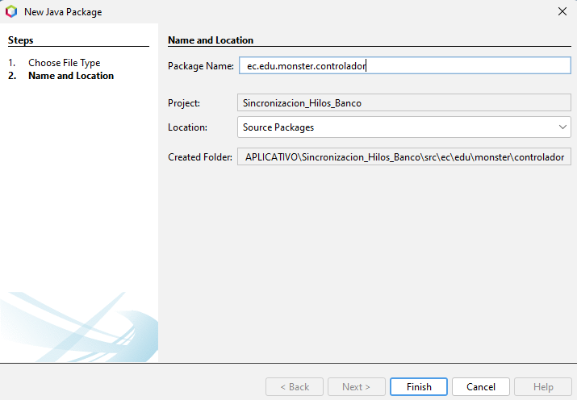
1 OBJETIVOS
2 MARCO TEÓRICO
2.1 Dominios de Seguridad en Aplicaciones Web
2.2 Dominio Glassfish
2.3 Terminología de Seguridad en Aplicaciones JAVA ENTERPRISE EDITION
2.4 Deployment Descriptor
2.4.1 web.xml
2.5 Patrón MVC
2.6 Modelo
2.6.1 JavaBeans
2.6.2 Métodos HTTP
2.6.3 Base de datos
2.7 Vista
2.7.1 Java Server Pages (JSP)
2.7.2 HTML, CSS y Javascript
2.7.3 Include File = ""
2.7.4 Fragmentos JSPF
2.8 Controlador
2.8.1 Servlets
2.8.2 javax.servlets
2.8.3 J_SECURITY_CHECK
3 DESARROLLO
3.1. Creacion del proyecto en netbeans
3.2 Creacion del patron mvc
3,2,1 Creación del modelo
3,2,1,1 Creación de Banco.java
3,2,1,2 Codificaciones Banco
3,2,2 Creación del Controlador
3,2,2,1 Creación de realizarTransferencia
3,2,2,2 Codificacion
3,3 Main
3,4 Ejecucion
4 CONCLUSIONES
5 RECOMENDACIONES
6 BIBLIOGRAFÍA
4. Creación del paquete "Package Controlador"
Para añadir una clase al controlador, primero se necesita crear el paquete que contendrá los controladores en la carpeta del proyecto Source Packages y le da el nombre de ec.edu.espe.monster.controlador
11

Slide 31
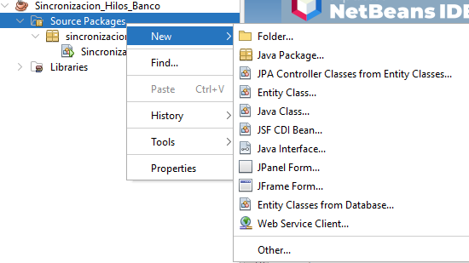
1 OBJETIVOS
2 MARCO TEÓRICO
2.1 Dominios de Seguridad en Aplicaciones Web
2.2 Dominio Glassfish
2.3 Terminología de Seguridad en Aplicaciones JAVA ENTERPRISE EDITION
2.4 Deployment Descriptor
2.4.1 web.xml
2.5 Patrón MVC
2.6 Modelo
2.6.1 JavaBeans
2.6.2 Métodos HTTP
2.6.3 Base de datos
2.7 Vista
2.7.1 Java Server Pages (JSP)
2.7.2 HTML, CSS y Javascript
2.7.3 Include File = ""
2.7.4 Fragmentos JSPF
2.8 Controlador
2.8.1 Servlets
2.8.2 javax.servlets
2.8.3 J_SECURITY_CHECK
3 DESARROLLO
3.1. Creacion del proyecto en netbeans
3.2 Creacion del patron mvc
3,2,1 Creación del modelo
3,2,1,1 Creación de Banco.java
3,2,1,2 Codificaciones Banco
3,2,2 Creación del Controlador
3,2,2,1 Creación de realizarTransferencia
3,2,2,2 Codificacion
3,3 Main
3,4 Ejecucion
4 CONCLUSIONES
5 RECOMENDACIONES
6 BIBLIOGRAFÍA
5. Agregamos la clase llamado “EjecuciónTransferencias.java"
Luego hace clic derecho en la carpeta Controlador, new -> JavaClass. La clase se llamará Ejecucióntransferencia.java
12

Slide 32
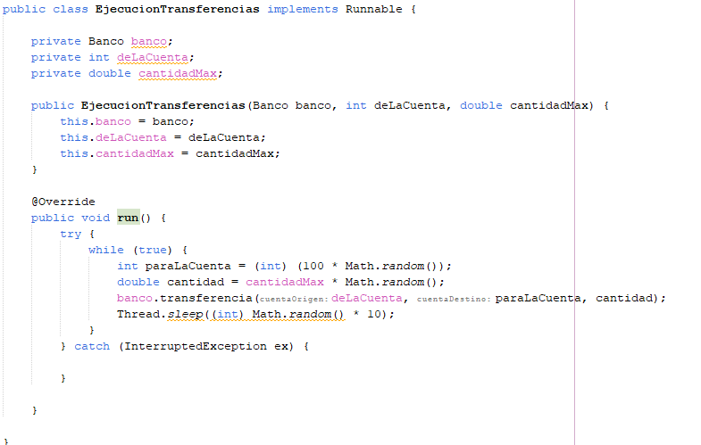
1 OBJETIVOS
2 MARCO TEÓRICO
2.1 Dominios de Seguridad en Aplicaciones Web
2.2 Dominio Glassfish
2.3 Terminología de Seguridad en Aplicaciones JAVA ENTERPRISE EDITION
2.4 Deployment Descriptor
2.4.1 web.xml
2.5 Patrón MVC
2.6 Modelo
2.6.1 JavaBeans
2.6.2 Métodos HTTP
2.6.3 Base de datos
2.7 Vista
2.7.1 Java Server Pages (JSP)
2.7.2 HTML, CSS y Javascript
2.7.3 Include File = ""
2.7.4 Fragmentos JSPF
2.8 Controlador
2.8.1 Servlets
2.8.2 javax.servlets
2.8.3 J_SECURITY_CHECK
3 DESARROLLO
3.1. Creacion del proyecto en netbeans
3.2 Creacion del patron mvc
3,2,1 Creación del modelo
3,2,1,1 Creación de Banco.java
3,2,1,2 Codificaciones Banco
3,2,2 Creación del Controlador
3,2,2,1 Creación de realizarTransferencia
3,2,2,2 Codificacion
3,3 Main
3,4 Ejecucion
4 CONCLUSIONES
5 RECOMENDACIONES
6 BIBLIOGRAFÍA
6. Codificación de la clase EjecucionTransferencia.java
13

Slide 33
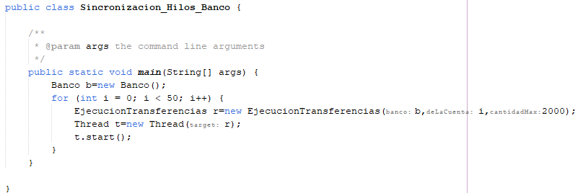
3.3 archivo main 3.3.1 codificación
1 OBJETIVOS
2 MARCO TEÓRICO
2.1 Dominios de Seguridad en Aplicaciones Web
2.2 Dominio Glassfish
2.3 Terminología de Seguridad en Aplicaciones JAVA ENTERPRISE EDITION
2.4 Deployment Descriptor
2.4.1 web.xml
2.5 Patrón MVC
2.6 Modelo
2.6.1 JavaBeans
2.6.2 Métodos HTTP
2.6.3 Base de datos
2.7 Vista
2.7.1 Java Server Pages (JSP)
2.7.2 HTML, CSS y Javascript
2.7.3 Include File = ""
2.7.4 Fragmentos JSPF
2.8 Controlador
2.8.1 Servlets
2.8.2 javax.servlets
2.8.3 J_SECURITY_CHECK
3 DESARROLLO
3.1. Creacion del proyecto en netbeans
3.2 Creacion del patron mvc
3,2,1 Creación del modelo
3,2,1,1 Creación de Banco.java
3,2,1,2 Codificaciones Banco
3,2,2 Creación del Controlador
3,2,2,1 Creación de realizarTransferencia
3,2,2,2 Codificacion
3,3 Main
3,4 Ejecucion
4 CONCLUSIONES
5 RECOMENDACIONES
6 BIBLIOGRAFÍA
1.
En el archivo main se coloca el siguiente código
14

Slide 34
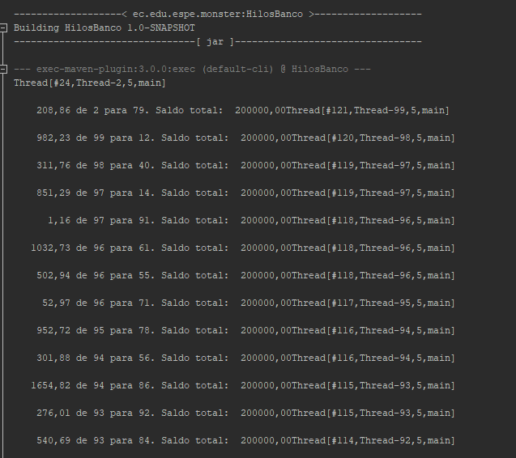
3.8.2 Ejecución
1 OBJETIVOS
2 MARCO TEÓRICO
2.1 Dominios de Seguridad en Aplicaciones Web
2.2 Dominio Glassfish
2.3 Terminología de Seguridad en Aplicaciones JAVA ENTERPRISE EDITION
2.4 Deployment Descriptor
2.4.1 web.xml
2.5 Patrón MVC
2.6 Modelo
2.6.1 JavaBeans
2.6.2 Métodos HTTP
2.6.3 Base de datos
2.7 Vista
2.7.1 Java Server Pages (JSP)
2.7.2 HTML, CSS y Javascript
2.7.3 Include File = ""
2.7.4 Fragmentos JSPF
2.8 Controlador
2.8.1 Servlets
2.8.2 javax.servlets
2.8.3 J_SECURITY_CHECK
3 DESARROLLO
3.1. Creacion del proyecto en netbeans
3.2 Creacion del patron mvc
3,2,1 Creación del modelo
3,2,1,1 Creación de Banco.java
3,2,1,2 Codificaciones Banco
3,2,2 Creación del Controlador
3,2,2,1 Creación de realizarTransferencia
3,2,2,2 Codificacion
3,3 Main
3,3 Ejecucion
4 CONCLUSIONES
5 RECOMENDACIONES
6 BIBLIOGRAFÍA
Y así podemos ver como se efectúan las transferencias
17
3

Slide 35
4 CONCLUSIONES
1 OBJETIVOS
2 MARCO TEÓRICO
2.1 Dominios de Seguridad en Aplicaciones Web
2.2 Dominio Glassfish
2.3 Terminología de Seguridad en Aplicaciones JAVA ENTERPRISE EDITION
2.4 Deployment Descriptor
2.4.1 web.xml
2.5 Patrón MVC
2.6 Modelo
2.6.1 JavaBeans
2.6.2 Métodos HTTP
2.6.3 Base de datos
2.7 Vista
2.7.1 Java Server Pages (JSP)
2.7.2 HTML, CSS y Javascript
2.7.3 Include File = ""
2.7.4 Fragmentos JSPF
2.8 Controlador
2.8.1 Servlets
2.8.2 javax.servlets
2.8.3 J_SECURITY_CHECK
3 DESARROLLO
3.1. Creacion del proyecto en netbeans
3.2 Creacion del patron mvc
3,2,1 Creación del modelo
3,2,1,1 Creación de Banco.java
3,2,1,2 Codificaciones Banco
3,2,2 Creación del Controlador
3,2,2,1 Creación de realizarTransferencia
3,2,2,2 Codificacion
3,3 Main
3,3 Ejecucion
4 CONCLUSIONES
5 RECOMENDACIONES
6 BIBLIOGRAFÍA
⮚ En este trabajo se ha desarrollado un modelo de Banco utilizando el lenguaje de programación Java. Este modelo incluye la creación de cuentas, transferencias y el cálculo del saldo total, brindando una base sólida para aplicaciones bancarias.
⮚ La aplicación de conceptos de programación orientada a objetos, como la encapsulación, la herencia y el polimorfismo, ha facilitado la organización y el modularidad del código, mejorando su mantenibilidad y reutilización.
⮚ El uso de herramientas como Apache NetBeans ha agilizado el desarrollo del proyecto, proporcionando un entorno de desarrollo integrado con características útiles para la codificación, depuración y gestión de proyectos Java.
35

Slide 36
5 RECOMENDACIONES
1 OBJETIVOS
2 MARCO TEÓRICO
2.1 Dominios de Seguridad en Aplicaciones Web
2.2 Dominio Glassfish
2.3 Terminología de Seguridad en Aplicaciones JAVA ENTERPRISE EDITION
2.4 Deployment Descriptor
2.4.1 web.xml
2.5 Patrón MVC
2.6 Modelo
2.6.1 JavaBeans
2.6.2 Métodos HTTP
2.6.3 Base de datos
2.7 Vista
2.7.1 Java Server Pages (JSP)
2.7.2 HTML, CSS y Javascript
2.7.3 Include File = ""
2.7.4 Fragmentos JSPF
2.8 Controlador
2.8.1 Servlets
2.8.2 javax.servlets
3 DESARROLLO
3.1. Creacion del proyecto en netbeans
3.2 Creacion del patron mvc
3,2,1 Creación del modelo
3,2,1,1 Creación de Banco.java
3,2,1,2 Codificaciones Banco
3,2,2 Creación del Controlador
3,2,2,1 Creación de realizarTransferencia
3,2,2,2 Codificacion
3,3 Main
3,3 Ejecucion
4 CONCLUSIONES
5 RECOMENDACIONES
6 BIBLIOGRAFÍA
⮚ Se recomienda realizar pruebas exhaustivas del modelo para asegurarse de que funcione correctamente en diferentes escenarios y condiciones, validando tanto los casos normales como los casos límite y de error.
⮚ Es importante aplicar buenas prácticas de programación, como utilizar nombres descriptivos, seguir convenciones de estilo de código y documentar adecuadamente el código, para facilitar su comprensión y mantenimiento.
⮚ Tener cuidado del número de hilos que queramos crear ya que si creamos demasiados podríamos afectar nuestro computador
⮚ Es recomendable nombrar la carpeta con el nombre especificado al inicio de la materia para así tener un orden.
36

Slide 37
6 BIBLIOGRAFÍA
1 OBJETIVOS
2 MARCO TEÓRICO
2.1 Dominios de Seguridad en Aplicaciones Web
2.2 Dominio Glassfish
2.3 Terminología de Seguridad en Aplicaciones JAVA ENTERPRISE EDITION
2.4 Deployment Descriptor
2.4.1 web.xml
2.5 Patrón MVC
2.6 Modelo
2.6.1 JavaBeans
2.6.2 Métodos HTTP
2.6.3 Base de datos
2.7 Vista
2.7.1 Java Server Pages (JSP)
2.7.2 HTML, CSS y Javascript
2.7.3 Include File = ""
2.7.4 Fragmentos JSPF
2.8 Controlador
2.8.1 Servlets
2.8.2 javax.servlets
2.8.3 J_SECURITY_CHECK
3 DESARROLLO
3.1. Creacion del proyecto en netbeans
3.2 Creacion del patron mvc
3,2,1 Creación del modelo
3,2,1,1 Creación de Banco.java
3,2,1,2 Codificaciones Banco
3,2,2 Creación del Controlador
3,2,2,1 Creación de realizarTransferencia
3,2,2,2 Codificacion
3,3 Main
3,3 Ejecucion
4 CONCLUSIONES
5 RECOMENDACIONES
6 BIBLIOGRAFÍA
[1] Java, "¿Qué es la tecnología Java y por qué la necesito?". Java. Disponible en: https://www.java.com/es/download/help/whatis_java.html. [Último acceso: 27 noviembre 2022].
[2] M. "MONOTAREA Y MULTITAREA". Wordpress. Disponible en: https://marianogm17.wordpress.com/monotarea-y-multitarea/. [Último acceso: 27 noviembre 2022].
[3] KeepCoding. "¿Qué es la programación concurrente?". KeepCoding, 11 octubre 2022. Disponible en: https://keepcoding.io/blog/que-es-la-programacion-concurrente/. [Último acceso: 27 noviembre 2022].
[4] JavaTPoint. "Tutorial de Java AWT". JavaTPoint. Disponible en: https://www.javatpoint.com/java-awt. [Último acceso: 27 noviembre 2022].
[5] Open Bootcamp. "Introducción a Swing en Java". Open Bootcamp. Disponible en: https://open-bootcamp.com/cursos/java/introduccion-a-swing. [Último acceso: 27 noviembre 2022].
[6] Universidad de Alicante. "Hilos". Experto Java. Disponible en: http://www.jtech.ua.es/dadm/restringido/java/sesion05-apuntes.html#:~:text=Un%20hilo%20es%20un%20flujo,programa%2C%20pila%20de%20ejecuci%C3%B3n). [Último acceso: 27 noviembre 2022].
[7] Departamento de Informática de la Universidad de Valladolid. "Departamento de Informática de la Universidad de Valladolid". Disponible en: https://www.infor.uva.es/~fdiaz/sd/doc/hilos#:~:text=La%20interface%20Runnable%20proporciona%20un,deba%20extender%20alguna%20otra%20clase.. [Último acceso: 27 noviembre 2022].
[8] IBM. "Excepciones Java". IBM, 08 marzo 2021. Disponible en: https://www.ibm.com/docs/es/i/7.1?topic=driver-java-exceptions. [Último acceso: 27 noviembre 2022].
37

